Slide 1
C⁺⁺ Programming
객체지향 프로그래밍

Slide 2
7-2강
※ 중간고사를 위한 종합 리뷰 2

Slide 3
포인터 기초 지식
포인터를 사용하는 이유
포인터를 사용함으로써 복사본을 만들지 않고 주소만 알려 줌으로서 메모리를 절약할 수 있고 처리시간을 단축할 수 있다.
메모리가 한정적이거나 처리시간이 중요한 시스템에서 사용
포인터와 레퍼런스
#include <iostream>
using namespace std;
int main() {
int a = 10;
int *pa = &a;
cout << a << “,” << *pa << endl;
#include <iostream>
using namespace std;
int main() {
int a = 10;
int &ra = a;
cout << a << “,” << ra << endl;
포인터
레퍼런스

Slide 4
포인터 기초 지식
STACK
…..
10
0x1100
STACK
HEAP
DATA
CODE
STACK
…..
10
a
a, ra
pa
포인터
레퍼런스

Slide 5
참조 변수와 포인터 변수의 차이
참조 변수와 포인터 변수의 차이
공통점 : 다른 객체(또는 변수)를 간접적으로 참조
차이점 :
① 포인터는 NULL 값을 가질 수 있지만, 참조자는 NULL 값을 가질 수 없다. 즉, NULL Reference는 없다.
② 초기화시, 참조자는 객체(또는 변수)를 직접 입력 받고, 포인터는 객체(또는 변수)의 주소값을 입력 받는다.
③ 참조자는 한 번 가리킨 대상을 변경할 수 없지만, 포인터는 자신이 가리키는 대상을 언제든지 변경할 수 있다.
④ 클래스 멤버 접근 시, 참조자는 "."을 사용하고 포인터는 "->"를 사용한다.
⑤ 접근 비용의 차이가 있다. 포인터를 사용하면 포인터를 위한 메모리 공간도 필요하다.

Slide 6
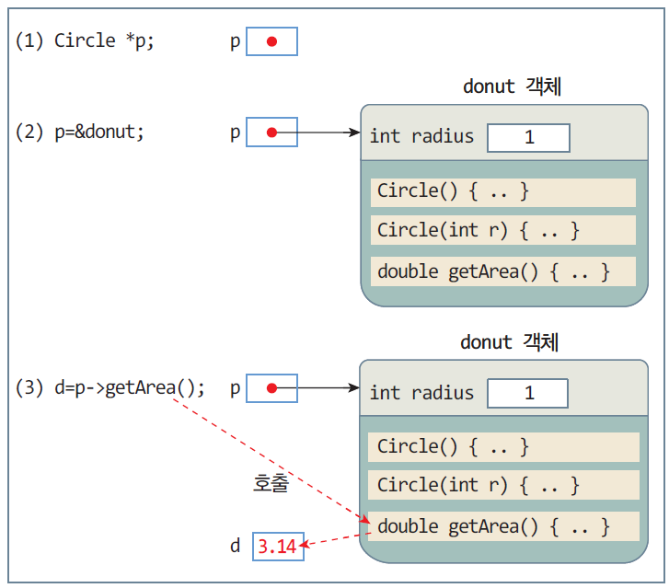
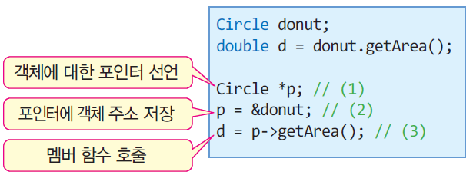
객체 포인터
객체에 대한 포인터
C 언어의 포인터와 동일
객체의 주소 값을 가지는 변수
포인터로 멤버를 접근할 때
객체포인터->멤버

Slide 7
Check Time
public 멤버함수 draw()를 가진 polygon 클래스가 있을 때, 다음 두 선언문에 대해 물음에 답하라.
Polygon poly;
Polygon *p;
(1) 포인터 p를 활용하여 poly객체의 draw() 함수를 호출하는 코드를 두 줄로 작성하라
p = &poly;
p->draw();
(2) 다음 중에서 다른 하나는 무엇인가?
poly.draw(); ② p->&poly; p->draw();
③ p=&poly; (*p).draw(); ④ poly->draw();

Slide 8
객체 배열, 생성 및 소멸
객체 배열 선언 가능
기본 타입 배열 선언과 형식 동일
int n[3]; // 정수형 배열 선언
Circle c[3]; // Circle 타입의 배열 선언
객체 배열 선언
객체 배열을 위한 공간 할당
배열의 각 원소 객체마다 생성자 실행
c[0]의 생성자, c[1]의 생성자, c[2]의 생성자 실행
매개 변수 없는 생성자 호출
매개 변수 있는 생성자를 호출할 수 없음
Circle circleArray[3](5); // 오류
배열 소멸
배열의 각 객체마다 소멸자 호출. 생성의 반대순으로 소멸
c[2]의 소멸자, c[1]의 소멸자, c[0]의 소멸자 실행

Slide 9
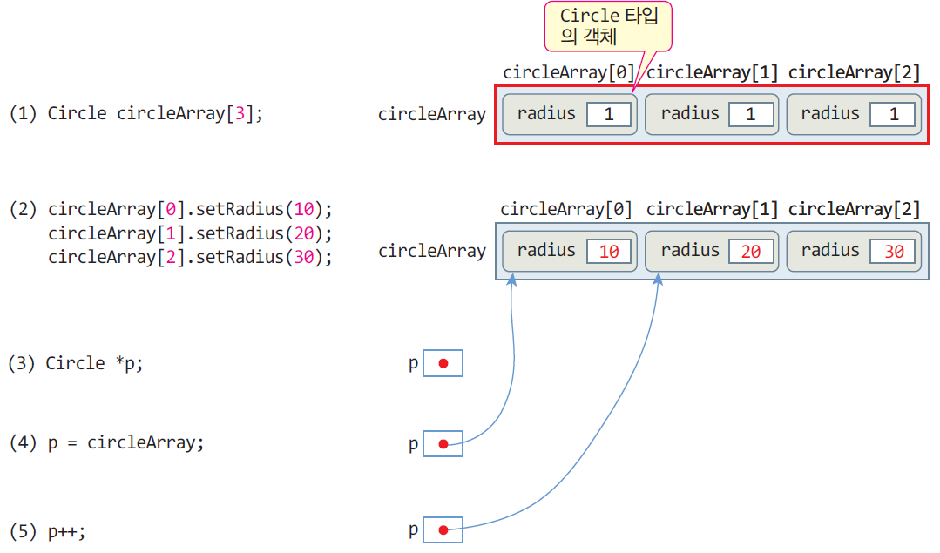
배열 생성과 활용(예제 4-2의 실행 과정)

Slide 10
동적 메모리 할당 및 반환
정적 할당
변수 선언을 통해 필요한 메모리 할당
많은 양의 메모리는 배열 선언을 통해 할당
동적 할당
필요한 양이 예측되지 않는 경우. 프로그램 작성시 할당 받을 수 없음
실행 중에 힙 메모리에서 할당
힙(heap)으로부터 할당
힙은 운영체제가 프로세스(프로그램)의 실행을 시작 시킬 때 동적 할당 공간으로 준 메모리 공간
C++의 동적 메모리 할당/반환
new 연산자
기본 타입 메모리 할당, 배열 할당, 객체 할당, 객체 배열 할당
객체의 동적 생성 - 힙 메모리로부터 객체를 위한 메모리 할당 요청
객체 할당 시 생성자 호출
delete 연산자
new로 할당 받은 메모리 반환
객체의 동적 소멸 - 소멸자 호출 뒤 객체를 힙에 반환

Slide 11
new와 delete 연산자
C++의 기본 연산자
new/delete 연산자의 사용 형식
new/delete의 사용
데이터타입 *포인터변수 = new 데이터타입 ;
delete 포인터변수;
int *pInt = new int; // int 타입의 메모리 동적 할당
char *pChar = new char; // char 타입의 메모리 동적 할당
Circle *pCircle = new Circle(); // Circle 클래스 타입의 메모리 동적 할당
delete pInt; // 할당 받은 정수 공간 반환
delete pChar; // 할당 받은 문자 공간 반환
delete pCircle; // 할당 받은 객체 공간 반환

Slide 12
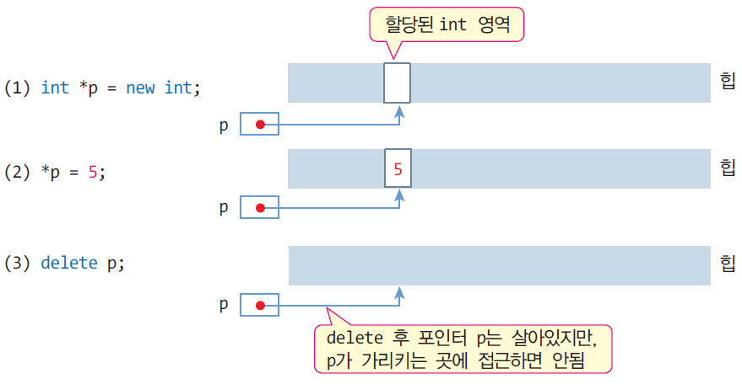
기본 타입의 메모리 동적 할당 및 반환
p= nullptr 이라는 키워드를 통해 완전 포인터의 위치를 지울수 있다.

Slide 13
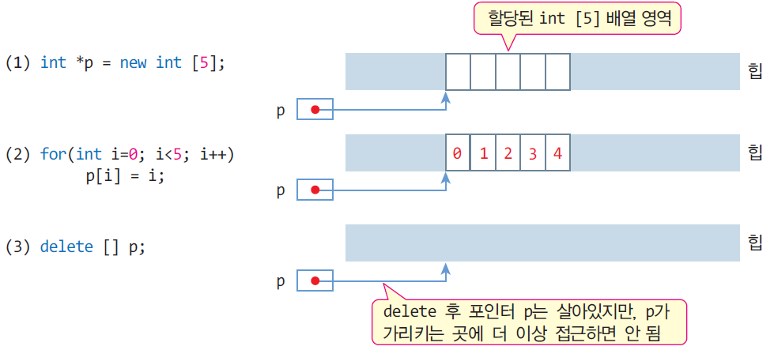
배열의 동적 할당 및 반환
new/delete 연산자의 사용 형식
데이터타입 *포인터변수 = new 데이터타입 [배열의 크기]; // 동적 배열 할당
delete [] 포인터변수; // 배열 반환

Slide 14
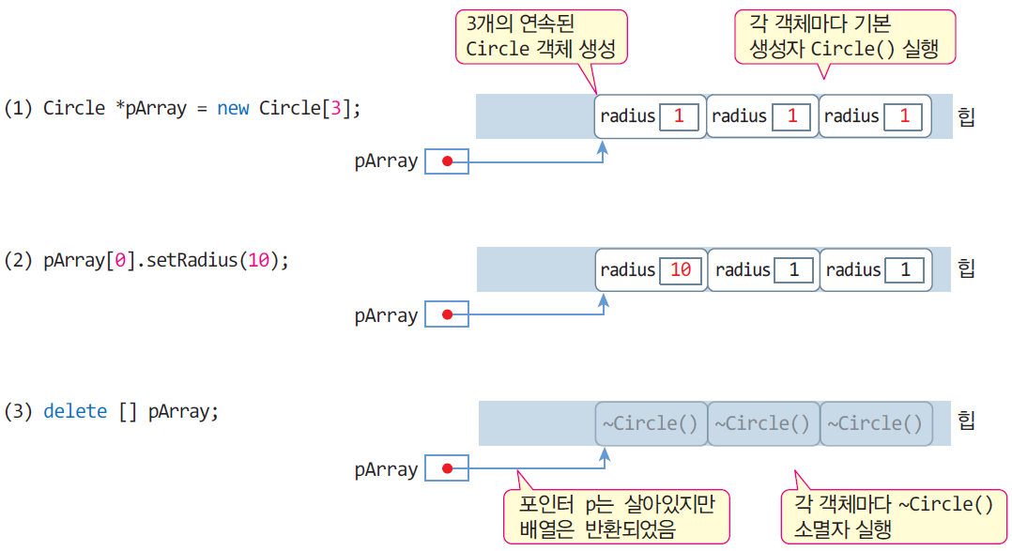
객체 배열의 동적 생성 및 반환
클래스이름 *포인터변수 = new 클래스이름 [배열 크기];
delete [] 포인터변수; // 포인터변수가 가리키는 객체 배열을 반환

Slide 15
객체 배열의 사용, 배열의 반환과 소멸자
동적으로 생성된 배열도 보통 배열처럼 사용
포인터로 배열 접근
배열 소멸
Circle *pArray = new Circle[3]; // 3개의 Circle 객체 배열의 동적 생성
pArray[0].setRadius(10); // 배열의 첫 번째 객체의 setRadius() 멤버 함수 호출
pArray[1].setRadius(20); // 배열의 두 번째 객체의 setRadius() 멤버 함수 호출
pArray[2].setRadius(30); // 배열의 세 번째 객체의 setRadius() 멤버 함수 호출
for(int i=0; i<3; i++) {
cout << pArray[i].getArea(); // 배열의 i 번째 객체의 getArea() 멤버 함수 호출
}
pArray->setRadius(10);
(pArray+1)->setRadius(20);
(pArray+2)->setRadius(30);
for(int i=0; i<3; i++) {
(pArray+i)->getArea();
}
pArray[2] 객체의 소멸자 실행(1)
pArray[1] 객체의 소멸자 실행(2)
pArray[0] 객체의 소멸자 실행(3)
delete [] pArray;
각 원소 객체의 소멸자 별도 실행. 생성의 반대순

Slide 16
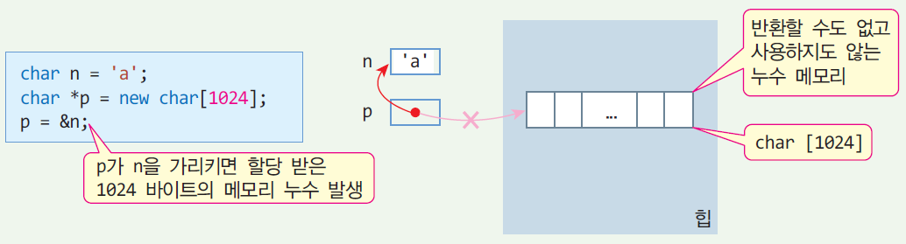
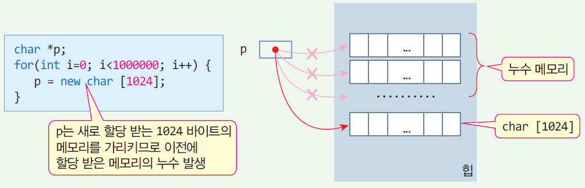
동적 메모리 할당과 메모리 누수
* 프로그램이 종료되면, 운영체제는 누수 메모리를 모두 힙에 반환

Slide 17
this 포인터
this
포인터, 객체 자신 포인터
클래스의 멤버 함수 내에서만 사용
개발자가 선언하는 변수가 아니고, 컴파일러가 선언한 변수
멤버 함수에 컴파일러에 의해 묵시적으로 삽입 선언되는 매개 변수
class Circle {
int radius;
public:
Circle() { this->radius=1; }
Circle(int radius) { this->radius = radius; }
void setRadius(int radius) { this->radius = radius; }
....
};

Slide 18
this와 객체
* 각 객체 속의 this는 다른 객체의 this와 다름
class Circle {
int radius;
public:
Circle() {
this->radius=1;
}
Circle(int radius) {
this->radius = radius;
}
void setRadius(int radius) {
this->radius = radius;
}
};
c1
4
radius
...
void setRadius(int radius) {
this->radius = radius;
}
...
this는 객체 자신에 대한 포인터
1
c2
radius
...
void setRadius(int radius) {
this->radius = radius;
}
...
5
2
int main() {
Circle c1;
Circle c2(2);
Circle c3(3);
c1.setRadius(4);
c2.setRadius(5);
c3.setRadius(6);
}
c3
radius
...
void setRadius(int radius) {
this->radius = radius;
}
...
6
3

Slide 19
this의 제약 사항
멤버 함수가 아닌 함수에서 this 사용 불가
객체와의 관련성이 없기 때문
static 멤버 함수에서 this 사용 불가
객체가 생기기 전에 static 함수 호출이 있을 수 있기 때문에

Slide 20
string 클래스를 이용한 문자열
C++ 문자열
C : C-스트링
C++ : string 클래스의 객체
string 클래스
C++ 표준 라이브러리, <string> 헤더 파일에 선언
가변 크기의 문자열
다양한 문자열 연산을 실행하는 연산자와 멤버 함수 포함
문자열 복사, 문자열 비교, 문자열 길이 등
문자열, 스트링, 문자열 객체, string 객체 등으로 혼용
#include <string>
using namespace std;
string str = "I love "; // str은 'I', ' ', 'l', 'o', 'v', 'e', ' '의 7개 문자로 구성
str.append("C++."); // str은 "I love C++."이 된다. 11개의 문자

Slide 21
예제 4-13 문자열을 입력 받고 회전시키기
빈칸을 포함하는 문자열을 입력 받고, 한 문자씩 왼쪽으로 회전하도록 문자열을 변경하고 출력하라.
#include <iostream>
#include <string>
using namespace std;
int main() {
string s;
cout << "문자열을 입력하세요(한글 안됨) " << endl;
getline(cin, s, '\n'); // 문자열 입력
int len = s.length(); // 문자열의 길이
for(int i=0; i<len; i++) {
string first = s.substr(0,1); // 맨 앞의 문자 1개를 문자열로 분리
string sub = s.substr(1, len-1); // 나머지 문자들을 문자열로 분리
s = sub + first; // 두 문자열을 연결하여 새로운 문자열로 만듦
cout << s << endl;
}
}
문자열을 입력하세요 (한글 안됨)
I love you
love youI
love youI
ove youI l
ve youI lo
e youI lov
youI love
youI love
ouI love y
uI love yo
I love you

Slide 22
함수의 인자 전달 방식 리뷰
인자 전달 방식
값에 의한 호출, call by value
함수가 호출되면 매개 변수가 스택에 생성됨
호출하는 코드에서 값을 넘겨줌
호출하는 코드에서 넘어온 값이 매개 변수에 복사됨
주소에 의한 호출, call by address
함수의 매개 변수는 포인터 타입
함수가 호출되면 포인터 타입의 매개 변수가 스택에 생성됨
호출하는 코드에서는 명시적으로 주소를 넘겨줌
기본 타입 변수나 객체의 경우, 주소 전달
배열의 경우, 배열의 이름
호출하는 코드에서 넘어온 주소 값이 매개 변수에 저장됨

Slide 23
#include <iostream>
using namespace std;
void swap(int a, int b) {
int tmp;
tmp = a;
a = b;
b = tmp;
}
int main() {
int m=2, n=9;
swap(m, n);
cout << m << ‘ ‘ << n;
}
a, b에
m, n의 값 복사
a
2
a
2 9
b
9
b
9 2
swap() 스택
swap() 스택
m, n
변화 없음
m
2
m
2
m
2
m
2
n
9
n
9
n
9
n
9
main() 스택
main() 스택
main() 스택
main() 스택
(1) swap() 호출 전
(2) swap() 호출 직후
(3) swap() 실행
(4) swap() 리턴 후
2 9
값에 의한 호출
#include <iostream>
using namespace std;
void swap(int *a, int *b) {
int tmp;
tmp = *a;
*a = *b;
*b = tmp;
}
int main() {
int m=2, n=9;
swap(&m, &n);
cout << m << ‘ ‘ << n;
}
a, b에
m, n의 주소
전달
a
●
a
●
b
●
b
●
swap() 스택
swap() 스택
m, n
변경
m
2
m
2
m
2 9
m
9
n
9
n
9
n
9 2
n
2
main() 스택
main() 스택
main() 스택
main() 스택
9 2
(1) swap() 호출 전
(2) swap() 호출 직후
(3) swap() 실행
(4) swap() 리턴 후
주소에 의한 호출

Slide 24
‘값에 의한 호출’로 객체 전달
함수를 호출하는 쪽에서 객체 전달
객체 이름만 사용
함수의 매개 변수 객체 생성
매개 변수 객체의 공간이 스택에 할당
호출하는 쪽의 객체가 매개 변수 객체에 그대로 복사됨
매개 변수 객체의 생성자는 호출되지 않음
함수 종료
매개 변수 객체의 소멸자 호출
값에 의한 호출 시 매개 변수 객체의 생성자가 실행되지 않는 이유?
호출되는 순간의 실인자 객체 상태를 매개 변수 객체에 그대로 전달하기 위함
매개 변수 객체의 생성자 소멸자의 비대칭 실행 구조

Slide 25
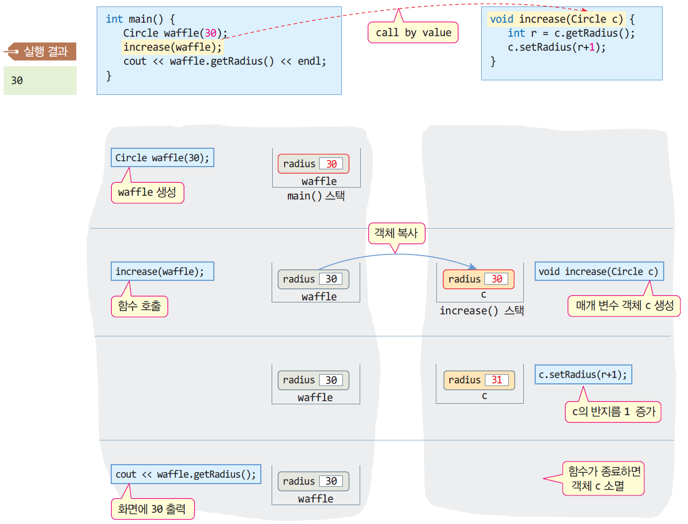
'값에 의한 호출' 방식으로 increase(Circle c) 함수가 호출되는 과정

Slide 26
함수에 객체 전달 – ‘주소에 의한 호출’로
함수 호출시 객체의 주소만 전달
함수의 매개 변수는 객체에 대한 포인터 변수로 선언
함수 호출 시 생성자 소멸자가 실행되지 않는 구조

Slide 27
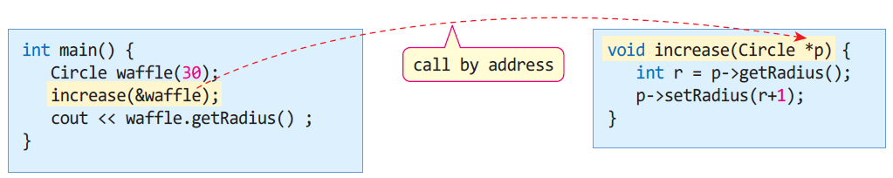
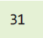
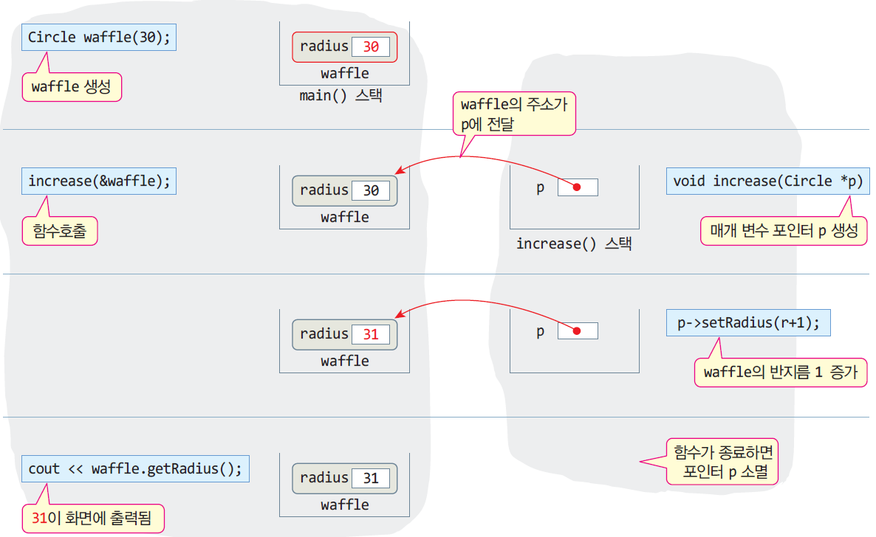
'주소에 의한 호출'로 increase(Circle *p) 함수가 호출되는 과정

Slide 28
객체 치환 및 객체 리턴
객체 치환
동일한 클래스 타입의 객체끼리 치환 가능
객체의 모든 데이터가 비트 단위로 복사
치환된 두 객체는 현재 내용물만 같을 뿐 독립적인 공간 유지
객체 리턴
객체의 복사본 리턴
Circle c1(5);
Circle c2(30);
c1 = c2; // c2 객체를 c1 객체에 비트 단위 복사. c1의 반지름 30됨
Circle getCircle() {
Circle tmp(30);
return tmp; // 객체 tmp 리턴
}
Circle c; // c의 반지름 1
c = getCircle(); // tmp 객체의 복사본이 c에 치환. c의 반지름은 30이 됨

Slide 29
참조 변수
참조 변수 선언
참조자 &의 도입
이미 존재하는 변수에 대한 다른 이름(별명)을 선언
참조 변수는 이름만 생기며
참조 변수에 새로운 공간을 할당하지 않는다.
초기화로 지정된 기존 변수를 공유한다.
int n=2;
int &refn = n; // 참조 변수 refn 선언. refn은 n에 대한 별명
Circle circle;
Circle &refc = circle; // 참조 변수 refc 선언. refc는 circle에 대한 별명

Slide 30
참조 변수 선언 및 사용 사례
int n = 2;
int &refn =n;
refn = 3;
3
n
2
refn
refn는 n에 대한 별명
Circle circle;
Circle &refc = circle;
refc.setRadius(30);
radius
circle
30
1
refc
refc는 circle 객체에 대한 별명
refc->setRadius(30);으로 하면 안 됨

Slide 31
참조에 의한 호출 사례
a, b는 m, n의 별명.
a, b 이름만 생성.
변수 공간 생기지 않음
#include <iostream>
using namespace std;
void swap(int &a, int &b) {
int tmp;
tmp = a;
a = b;
b = tmp;
}
int main() {
int m=2, n=9;
swap(m, n);
cout << m << ‘ ‘ << n;
}
참조 매개 변수 a, b
a
a
b
b
참조 매개 변수를 보통 변수처럼 사용
swap() 스택
swap() 스택
m, n이 변경됨
m
2
m
2
m
2 9
m
9
n
9
n
9
n
9 2
n
2
main() 스택
main() 스택
main() 스택
main() 스택
9 2
(1) swap() 호출 전
(2) swap() 호출 직후
(3) swap() 실행
(4) swap() 리턴 후
함수가 호출되면 m, n에 대한 참조 변수 a, b가 생긴다.

Slide 32
참조 리턴
C 언어의 함수 리턴
함수는 반드시 값만 리턴
기본 타입 값 : int, char, double 등
포인터 값
C++의 함수 리턴
함수는 값 외에 참조 리턴 가능
참조 리턴
변수 등과 같이 현존하는 공간에 대한 참조 리턴
변수의 값을 리턴하는 것이 아님

Slide 33
값을 리턴하는 함수 vs. 참조를 리턴하는 함수
char 타입의 공간에 대한 참조 리턴
char c = 'a';
char get() { // char 리턴
return c; // 변수 c의 문자(‘a’) 리턴
}
char a = get(); // a = 'a'가 됨
get() = 'b'; // 컴파일 오류
char c = 'a';
char& find() { // char 타입의 참조 리턴
return c; // 변수 c에 대한 참조 리턴
}
char a = find(); // a = 'a'가 됨
char &ref = find(); // ref는 c에 대한 참조
ref = 'M'; // c= 'M'
find() = 'b'; // c = 'b'가 됨
문자 리턴
find()가 리턴한 공간에 ‘b’ 문자 저장
(a) 문자 값을 리턴하는 get()
(b) char 타입의 참조(공간)을 리턴하는 find()

Slide 34
Check Time
다음 함수에 대한 호출이 옳은 것은?
int m = 3, n = 2;
① f(m, 2); ② f(&m, n); ③ f(*m, 2); ④ f(2, m);
void f(int &a, int b)
2. 다음 함수들에 대해 문제에서 주어진 함수의 실행 결과 n 값은 무엇인가?
int m = 3, n = 2;
int n = 5;
① f(n); ② g(&n); ③ h(n);
void f(int a) { a = -a; }
void g(int *a) { *a = -*a; }
void h(int &a) { a= -a; }
5
-5
-5

Slide 35
Check Time
3. 다음 코드에 대해 아래 문제가 순서대로 실행될 때, 배열 ar은 어떻게 변하는가?
(1) f(0) = 100;
(2) f(0) = f(1) + f(2) + (f3) +f(4);
(3) int& v = f(2); v++;
int ar[] = {0,1,3,5,7};
int& f(int n) {
return ar[n];
}
ar = {100,1,3,5,7}
ar = {16,1,3,5,7}
ar = {16,1,4,5,7}

Slide 36
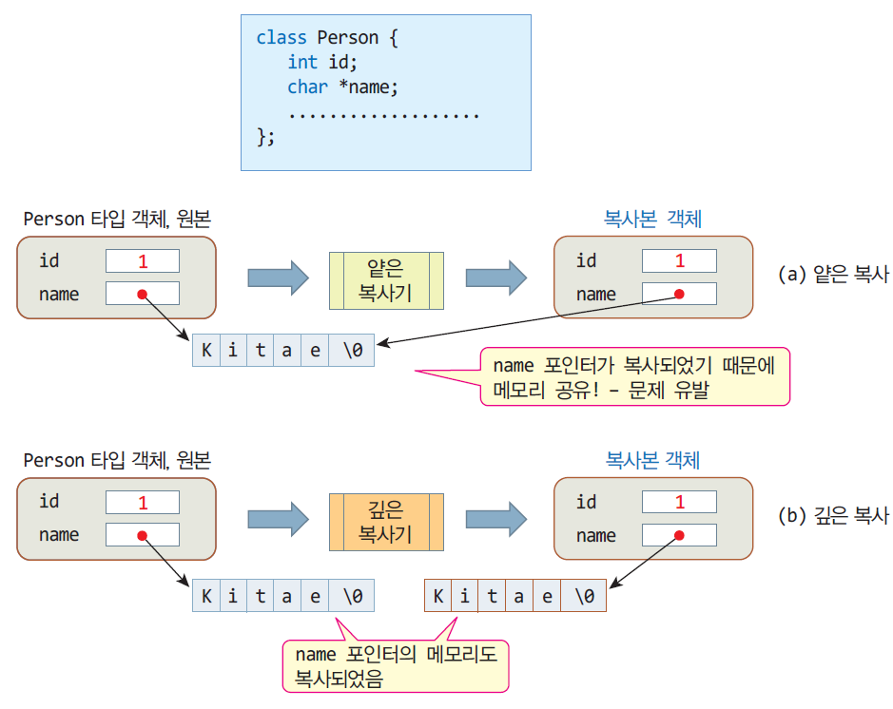
C++에서 객체의 복사

Slide 37
복사 생성자
복사 생성자(copy constructor)란?
객체의 복사 생성시 호출되는 특별한 생성자
특징
한 클래스에 오직 한 개만 선언 가능
복사 생성자는 보통 생성자와 클래스 내에 중복 선언 가능
모양
클래스에 대한 참조 매개 변수를 가지는 독특한 생성자
복사 생성자 선언
class Circle {
............
Circle(const Circle& c); // 복사 생성자 선언
............
};
Circle::Circle(const Circle& c) { // 복사 생성자 구현
............
}
자기 클래스에 대한
참조 매개 변수

Slide 38
디폴트 복사 생성자 사례
class Book {
double price; // 가격
int pages; // 페이지수
char *title; // 제목
char *author; // 저자이름
public:
Book(double pr, int pa, char* t, char* a;);
~Book()
};
Book(const Book& book) {
this->price = book.price;
this->pages = book.pages;
this->title = book.title;
this->author = book.author;
}
컴파일러가 삽입하는
디폴트 복사 생성자
복사 생성자가 없는 Book 클래스

Slide 39
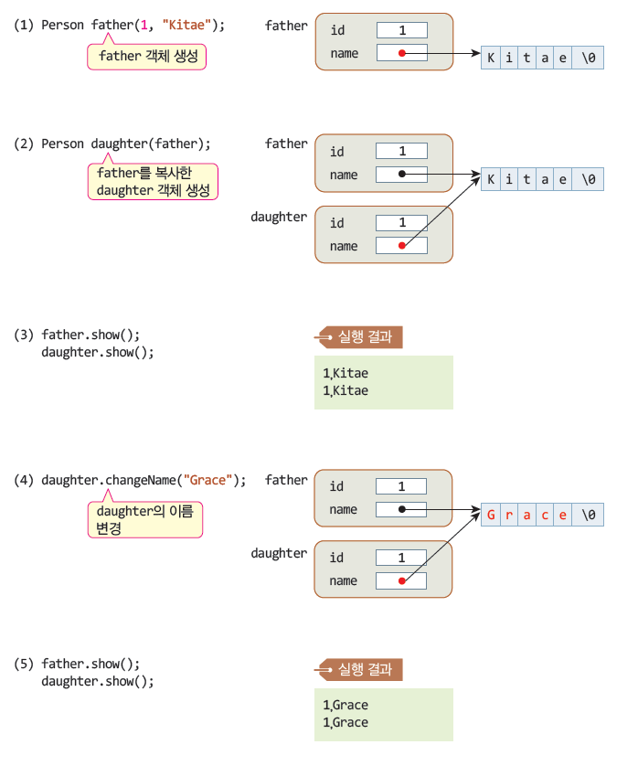
예제 5-10의 실행 과정

Slide 40
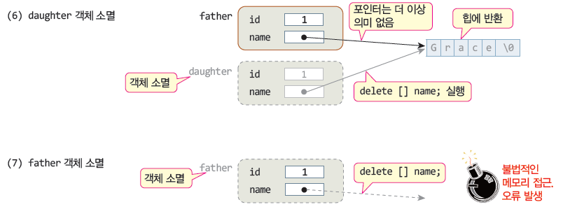

Slide 41
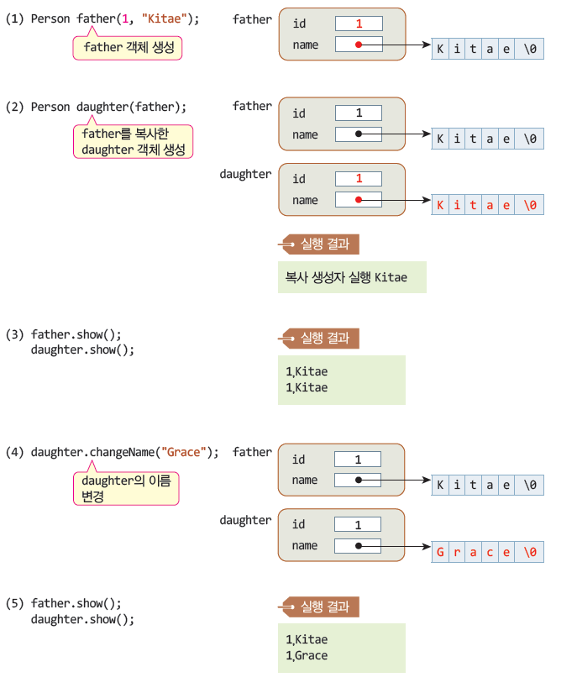
예제 5-11의 실행 과정

Slide 42
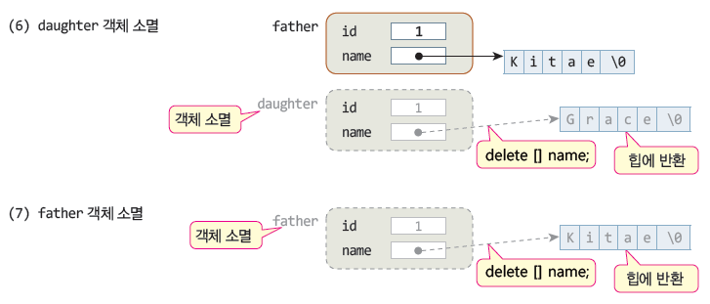

Slide 43
함수 중복
함수 중복
동일한 이름의 함수가 공존
다형성
C 언어에서는 불가능
function overloading
함수 중복이 가능한 범위
보통 함수들 사이
클래스의 멤버 함수들 사이
상속 관계에 있는 기본 클래스와 파생 클래스의 멤버 함수들 사이
함수 중복 성공 조건
중복된 함수들의 이름 동일
중복된 함수들의 매개 변수 타입이 다르거나 개수가 달라야 함
리턴 타입은 함수 중복과 무관

Slide 44
함수 중복 성공 사례
int sum(int a, int b, int c) {
return a + b + c;
}
double sum(double a, double b) {
return a + b;
}
int sum(int a, int b) {
return a + b;
}
int main(){
cout << sum(2, 5, 33);
cout << sum(12.5, 33.6);
cout << sum(2, 6);
}
중복된 sum() 함수 호출.
컴파일러가 구분
성공적으로 중복된 sum() 함수들

Slide 45
소멸자 함수 중복
소멸자 함수 중복 불가
소멸자는 매개 변수를 가지지 않음
한 클래스 내에서 소멸자는 오직 하나만 존재
Check Time
1. 함수 중복이 가능하지 않은 경우는 ?
클래스 바깥에 선언된 전역 함수들
생성자를 포함하여 클래스의 멤버 함수들
기본 클래스와 이를 상속받는 파생 클래스의 함수들
소멸자
2. 함수 중복의 성공 조건에 맞도록 빈칸을 채워라.
함수들은 ( )이 같아야 한다.
함수들은 ( )의 개수나 타입이 달라야 한다.
이름
매개변수

Slide 46
디폴트 매개 변수
디폴트 매개 변수(default parameter)
매개 변수에 값이 넘어오지 않는 경우, 디폴트 값을 받도록 선언된 매개 변수
‘매개 변수 = 디폴트값’ 형태로 선언
디폴트 매개 변수 선언 사례
디폴트 매개 변수를 가진 함수 호출
void star(int a=5); // a의 디폴트 값은 5
star(); // 매개 변수 a에 디폴트 값 5가 전달됨. star(5);와 동일
star(10); // 매개 변수 a에 10을 넘겨줌

Slide 47
디폴트 매개 변수 사례
사례 3
void g(int a, int b=0, int c=0, int d=0);
디폴트 매개 변수를 가진 함수
void g(int a, int b= 0, int c= 0, int d= 0);
g(10);
g( 10, , , );
g( 10, 0, 0, 0 );
g(10, 5);
g( 10, 5 , , );
g( 10, 5, 0, 0 );
g(10, 5, 20);
g( 10, 5, 20, );
g( 10, 5, 20, 0 );
g(10, 5, 20, 30);
g( 10, 5, 20, 30 );
g( 10, 5, 20, 30 );
컴파일러에 의해 변환되는 과정

Slide 48
static 멤버와 non-static 멤버의 특성
static
변수와 함수에 대한 기억 부류의 한 종류
생명 주기 – 프로그램이 시작될 때 생성, 프로그램 종료 시 소멸
사용 범위 – 선언된 범위, 접근 지정에 따름
클래스의 멤버
static 멤버
프로그램이 시작할 때 생성
클래스 당 하나만 생성, 클래스 멤버라고 불림
클래스의 모든 인스턴스(객체)들이 공유하는 멤버
non-static 멤버
객체가 생성될 때 함께 생성
객체마다 객체 내에 생성
인스턴스 멤버라고 불림

Slide 49
static 멤버와 non-static 멤버의 관계
static 멤버는 하나만 생성되고 모든 객체들에 의해 공유됨
Person han, lee, park, choi;
money
static 멤버 공유
money
addMoney() { ... }
sharedMoney
10
addMoney() { ... }
han
addShared() { ... }
choi
money
money
non-static 멤버는 객체마다 생성됨
addMoney() { ... }
addMoney() { ... }
lee
park
han, lee, park, choi 등 4 개의 Person 객체 생성
sharedMoney와 addShared() 함수는 하나만 생성되고 4 개의 객체들의 의해 공유됨
sharedMoney와 addShared() 함수는 han, lee, park. choi 객체들의 멤버임

Slide 50
static 멤버 사용 : 객체의 멤버로 접근
static 멤버는 객체 이름이나 객체 포인터로 접근
보통 멤버처럼 접근할 수 있음
Person 타입의 객체 lee와 포인터 p를 이용하여 static 멤버를 접근하는 예
객체.static멤버
객체포인터->static멤버
Person lee;
lee.sharedMoney = 500; // 객체.static멤버 방식
Person *p;
p = &lee;
p->addShared(200); // 객체포인터->static멤버 방식

Slide 51
static 멤버 사용 : 클래스명과 범위 지정 연산자(::)로 접근
클래스 이름과 범위 지정 연산자(::)로 접근 가능
static 멤버는 클래스마다 오직 한 개만 생성되기 때문
non-static 멤버는 클래스 이름을 접근 불가
클래스명::static멤버
han.sharedMoney = 200; <-> Person::sharedMoney = 200; lee.addShared(200); <-> Person::addShared(200);
Person::money = 100; // 컴파일 오류. non-static 멤버는 클래스 명으로 접근불가
Person::addMoney(200); // 컴파일 오류. non-static 멤버는 클래스 명으로 접근불가

Slide 52
static 멤버 함수는 static 멤버만 접근 가능
static 멤버 함수가 접근할 수 있는 것
static 멤버 함수
static 멤버 변수
함수 내의 지역 변수
static 멤버 함수는 non-static 멤버에 접근 불가
객체가 생성되지 않은 시점에서 static 멤버 함수가 호출될 수 있기 때문

Slide 53
문제유형 (단답형)
13. 다음 코드는 Circle 클래스의 선언부이다. 틀린 부분을 수정하라.
class Circle {
int radius;
double getArea();
}
; 이 빠져 있음
14. 다음 코드는 Tower 클래스를 작성한 사례이다. 틀린 부분을 수정하라.
class Tower {
int height = 20;
public:
Tower() { height = 10; return; }
};
클래스의 멤버변수에서는 초기화 할 수 없다.
생성자는 리턴이 없다.

Slide 54
문제유형 단답형
15. 다음 코드는 Calendar 클래스의 선언부이다. year를 10으로 초기화하는 생성자와 year값을 리턴하는 getYear()를 구현하라
class Calendar {
private:
int year;
public:
Calendar();
int getYear();
};
Calendar :: Calendar() { year = 10; }
int Calendar :: getYear() {
return year;
}

Slide 55
문제유형 실습형
2-5. <Enter> 키가 입력될 때까지 문자들을 읽고, 입력된 문자 ‘x’의 개수를 화면에 출력하라
문자들을 입력하라(100개미만) Hexadecimal x-axe y-axe
X의 개수는 = 4
#include <iostream>
using namespace std;
int main() {
char c[100]; // 한 라인에 100개의 문자면 충분하다.
int count = 0;
cout << "문자들을 입력하라(100개 미만)." << endl;
cin.getline(c, 100, '\n'); // <Enter> 키가 입력될 때까지 문자 읽기
int i = 0;
while(true) {
if(c[i] == '\0') break; // 라인 끝에 '\0'이 있음
if(c[i] == 'x') count++;
i++;
}
cout << 'x' << "의 개수는 " << count << endl;
}

Slide 56
문제유형 실습형
2-6. 문자열을 2개 입력 받고 두 개의 문자열이 같은지 검사하는 프로그램을 작성하라
새로운 암호를 입력하세요 >> 파랑새
새 암호를 다시 한 번 입력하세요 >> 파랑새
같습니다.
#include <iostream>
#include <string>
using namespace std;
int main() {
string password1;
string password2;
cout << "새 암호를 입력하세요>>";
cin >> password1;
cout << "새 암호를 다시 한 번 입력하세요>>";
cin >> password2;
if (password1 == password2)
cout << "같습니다";
else
cout << "같지 않습니다";
cout << endl;
}

Slide 57
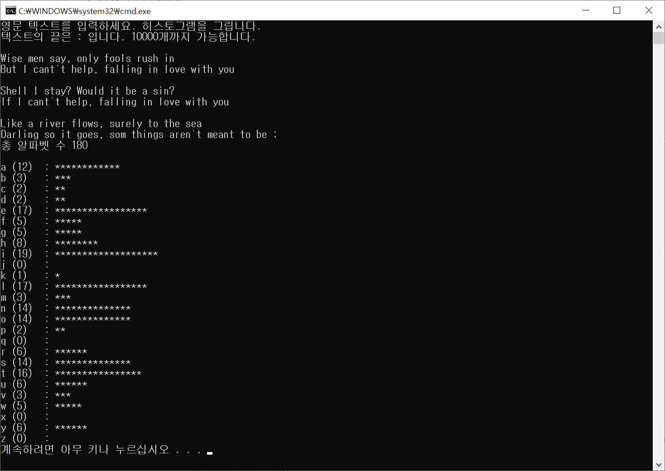
문제유형 실습형
2-16. 영문 텍스트를 입력받아 알파벳 히스토그램을 그리는 프로그램을 작성하라. 대문자는 모두 소문자로 집계하며 텍스트 입력의 끝은 ; 문자로 한다.
영문 텍스트를 입력하세요. 히스토그램을 그립니다.
텍스트의 끝은 ; 입니다. 10000개 까지 가능합니다.
Wise men say, only fools rush in
But I can’t help, falling in love with you

Slide 58
#include <iostream>
#include <cstring>
using namespace std;
int main() {
char text[10000]; // 10000 개의 문자열 배열
int histo[26] = { 0 }; // 영문자 26 글자의 누적수 저장. 초깃값은 모두 0
cout << "영문 텍스트를 입력하세요. 히스토그램을 그립니다." << endl;
cout << "텍스트의 끝은 ; 입니다. 10000개까지 가능합니다. " << endl;
cin.getline(text, 10000, ';');
int len = strlen(text);
for (int i = 0; i < len; i++) {
if (isalpha(text[i])) {
char c = tolower(text[i]);
histo[c - 'a']++;
}
}
int n = 0;
for (int i = 0; i < 26; i++) n += histo[i]; // 전체 알파벳 수 더하기
cout << "총 알파벳 수 " << n << endl;
cout << endl;
for (int i = 0; i < 26; i++) {
cout << char('a' + i) << " (" << histo[i] << ")" << '\t' << ": ";
for (int j = 0; j < histo[i]; j++)
cout << '*';
cout << endl;
}
}

Slide 59
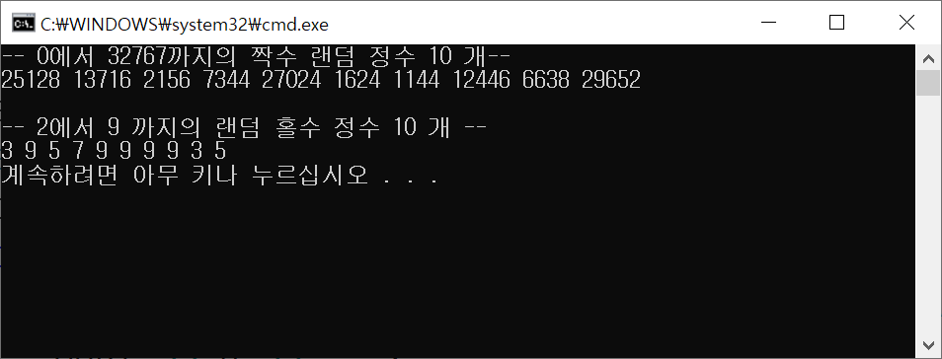
문제유형 실습형
3-7. 생성자를 이용하여 짝수 홀수를 선택할 수 있도록 SelectableRandom 클래스를 작성하고 짝수 10개, 홀수 10개를 랜덤하게 발생시키는 프로그램을 작성하라.

Slide 60
#include <iostream>
#include <cstdlib>
#include <ctime>
using namespace std;
class SelectableRandom {
bool even;
public:
SelectableRandom();
SelectableRandom(bool e);
int next();
int nextInRange(int low, int high);
};
SelectableRandom::SelectableRandom() {
even = true;
srand((unsigned)time(0));
}
int SelectableRandom::next() {
while (true) {
int n = rand();
if (even) {
if (n % 2 == 0) return n;
}
else {
if (n % 2 == 1) return n;
}
}
}
int SelectableRandom::nextInRange(int low, int high) {
int range = (high - low) + 1;
while (true) {
int n = low + (rand() % range);
if (even) {
if (n % 2 == 0) return n;
}
else {
if (n % 2 == 1) return n;
}
}
}
int main() {
SelectableRandom evenRandom;
cout << "-- 0에서 " << RAND_MAX << "까지의 짝수 랜덤 정수 10 개--" << endl;
for (int i = 0; i < 10; i++) {
int n = evenRandom.next();
cout << n << ' ';
}
SelectableRandom oddRandom(false);
cout << endl << endl << "-- 2에서 " << "9 까지의 랜덤 홀수 정수 10 개 --" << endl;
for (int i = 0; i < 10; i++) {
int n = oddRandom.nextInRange(2, 9);
cout << n << ' ';
}
cout << endl;
}

Slide 61
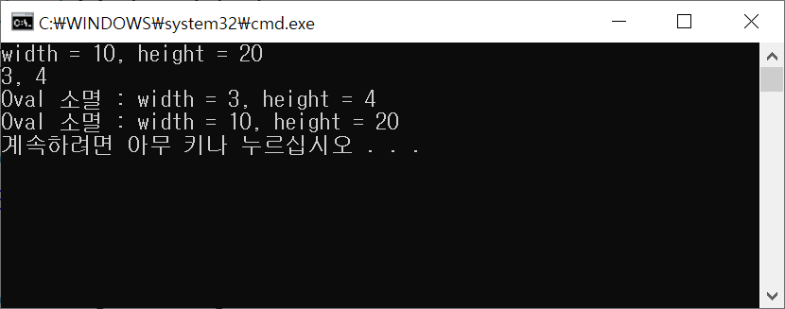
실습문제 3-9
void Oval::set(int w, int h) {
width = w; height = h;
}
void Oval::show() {
cout << "width = " << width << ", " << "height = " << height << endl;
}
int Oval::getWidth() {
return width;
}
int Oval::getHeight() {
return height;
}
// main() 함수
int main() {
Oval a, b(3, 4);
a.set(10, 20);
a.show();
cout << b.getWidth() << ", " << b.getHeight() << endl;
}
#include <iostream>
using namespace std;
// Oval 클래스 선언부
class Oval {
int width, height;
public:
Oval();
Oval(int w, int h);
~Oval();
int getWidth();
int getHeight();
void set(int w, int h);
void show();
};
// Oval 클래스 구현부
Oval::Oval() { // 이 생성자는 한 줄로 작성 가능. Oval::Oval() : Oval(1) { }
width = height = 1;
}
Oval::Oval(int w, int h) {
width = w; height = h;
}
Oval::~Oval() {
cout << "Oval 소멸 : ";
show();
}

Slide 62
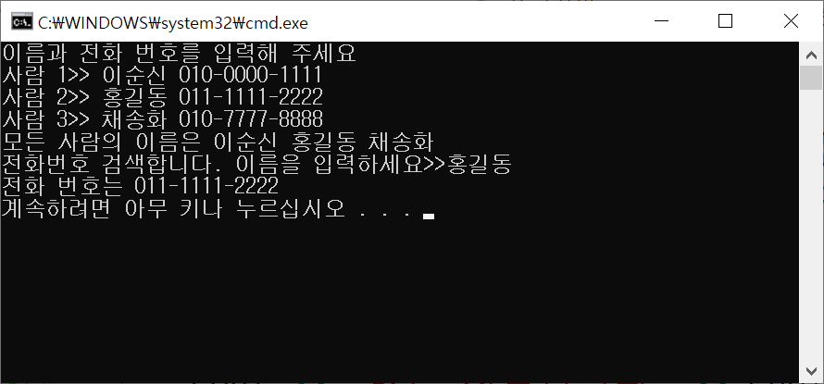
실습문제 4-9 풀이
class PersonManager {
Person *p;
int size;
public:
PersonManager(int n) {
p = new Person[n];
size = n;
string name, tel;
cout << "이름과 전화 번호를 입력해 주세요" << endl;
for(int i=0; i<3; i++) {
cout << "사람 " << i+1 << ">> ";
cin >> name >> tel;
p[i].set(name, tel);
}
}
void show() {
cout << "모든 사람의 이름은 ";
for(int i=0; i<3; i++) {
cout << p[i].getName() << ' ';
}
cout << endl;
}
void search() {
string name;
cout << "전화번호 검색합니다. 이름을 입력하세요>>";
cin >> name;
for(int i=0; i<3; i++) {
if(name == p[i].getName()) {
cout << "전화 번호는 " << p[i].getTel() << endl;
return;
}
}
cout << "없는 사람입니다" << endl;
}
~PersonManager() {
delete [] p;
}
};
#include <iostream>
#include <string>
using namespace std;
class Person {
string name;
string tel;
public:
Person();
string getName() { return name; }
string getTel() { return tel; }
void set(string name, string tel);
};
Person::Person() {
this->name = "";
this->tel = "";
}
void Person::set(string name, string tel) {
this->name = name;
this->tel = tel;
}
int main() {
PersonManager manager(3);
manager.show();
manager.search();
}

